Slide 1
上节回顾
分页管理：非连续分配，离散分布在内存不同位置
页面与物理块
  页是程序逻辑空间上的划分
  块是内存物理地址上的划分
  两者大小相等，通过页表一一对应
分页的地址结构：页号+页内地址
页表：记录每个页对应的物理块
分页地址变换过程
  CPU给出逻辑地址
  OS分割为页号和段号
  OS查页表从页号得到块号
  页内地址等于块内地址，两者合并得到物理地址
逻辑地址转换为物理地址的计算方法
带快表的分页：地址变换过程

Slide 2
基本分页存储管理方式
单级页表的缺陷：
  页表一般是数组的形式，空间分配属于连续分配
  页表大小不能超过单个物理块大小
  当逻辑地址空间很大时，导致页表占用内存空间很大
  例如地址长度32位，页表大小4KB，可以得到最大空间为4GB，最多包含4G/4K=1M个页
  若每个页表项占用4个字节，则页表最大长度为4MB，即要求内存划分出连续4MB的空间来装载页表，而且页表采用的是连续分配，不是分页分配
解决方法
  采用离散分配方式的管理页表
  将当前需要的部分页表项调入内存， 其余的页表项仍驻留在磁盘上，需要时再调入

Slide 3

基本分页存储管理方式
两级页表：对页表本身采用分页式管理，对页表本身增加了一层页表管理
两级页表的逻辑地址结构与地址变换

Slide 4
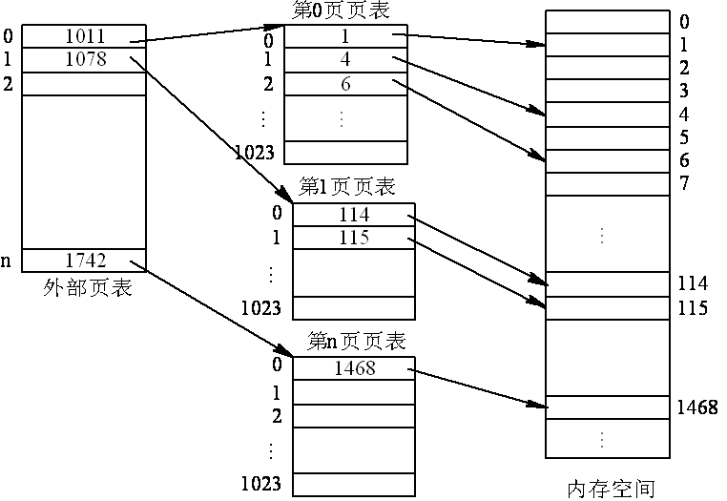
基本分页存储管理方式

Slide 5
基本分页存储管理方式
多级页表
  32位系统采用两级页表结构是合适的
  对于64位系统，页表大小4KB
  则页内地址为12位，外部页内地址也为12位，外部页号则有42位，即最多可以有4096G个页表项，实际并不需要这么多
  64位系统最大支持空间2^{６４}=1844744 TB ，目前实际只使用48位，采用三级页表就可以了

Slide 6
练习
有一基本分页存储管理系统，假定页面大小为1024字节，页表采用离散方式放在内存中。每个页表项占用4个字节。在忽略页表及系统区等占用空间的条件下：
  若采用一级页表，系统能支持的逻辑空间最多为多少？
  若采用二级页表，系统能支持的逻辑空间最多为多少？
  在二级页表中，现有逻辑地址为542783，求该地址对应的外层页号，外层页内地址和页内地址？
  注意题目中所有数据都是十进制

Slide 7
基本分段存储管理方式
基本概念
  分段是指将一个进程划分为多个具有逻辑意义而且相对独立的部分
  例如主程序段、数据段、堆栈段、子程序段等
  X86常见的段基址：CS、SS、DS、ES
  每个段都是从0开始的独立逻辑地址空间
引入分段的好处
  方便编程
  信息共享
  信息保护
  动态增长
  动态链接

Slide 8
基本分段存储管理方式
分段的地址结构
  每个段都有独立的名称，为了管理方便，用段号表示
  在逻辑地址意义上，每个段地址包含两部分
  所以段地址是二维结构
段号
段内地址
31 16 15 0

Slide 9
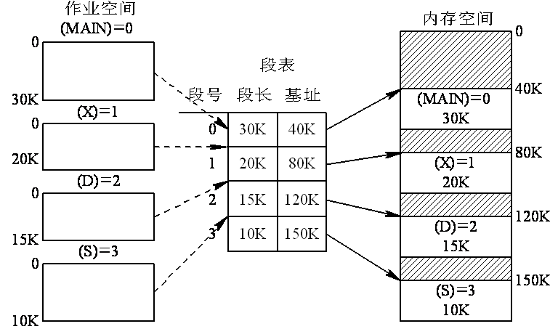
基本分段存储管理方式
段表

Slide 10
基本分段存储管理方式
段地址变换过程
  进程访问某个逻辑地址时，先取得段号
  若段号大于段表长度，越界错误
  查段表得到段开始地址和段长度
  若段内地址大于段长度，越界错误
  通过段开始地址和段内地址得到物理地址
  根据物理地址读取数据

Slide 11
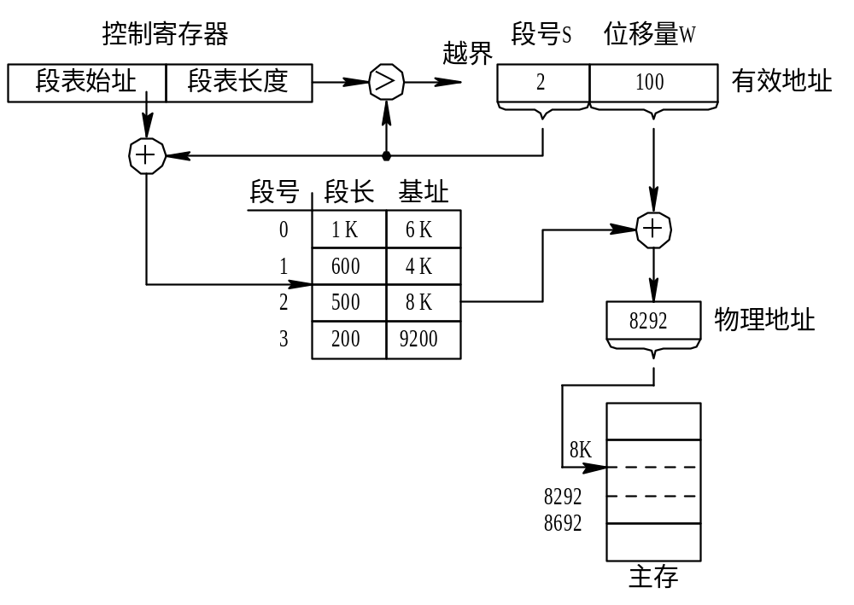
基本分段存储管理方式

Slide 12
基本分段存储管理方式
具有快表的分段地址变换
  将段表放入快表中
  由于段的数量远少于页的数量，段表装入快表的百分比要比页表大，所以分段的快表命中率也高，一般比常规内存访问慢10%～15%

Slide 13
基本分段存储管理方式
分页与分段的区别
  页是信息的物理单位，满足系统空间管理需要。分页实现离散分配方式，以消减内存的外零头， 提高内存的利用率。
  段是信息的逻辑单位，满足用户需要
  页的大小固定，由系统决定
  段的长度不固定， 由用户决定
  分页的作业地址空间是一维的
  分段的作业地址空间则是二维的

Slide 14
基本分段存储管理方式
信息共享
  段是有意义的信息逻辑单位，含有一组相对完成独立的信息
  多个进程共享一个具有独立意义的段，实现很简单，只要在各自段表加入相同段基址和段长度就可以了
  例如Windows动态链接库中的纯代码段，可以被多个进程共享

Slide 15
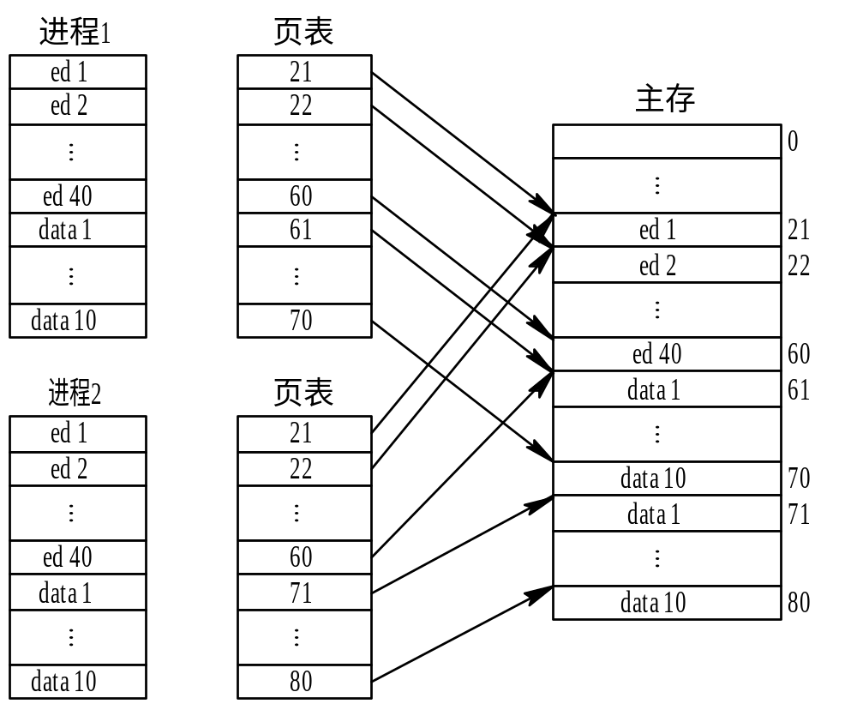
基本分段存储管理方式

Slide 16
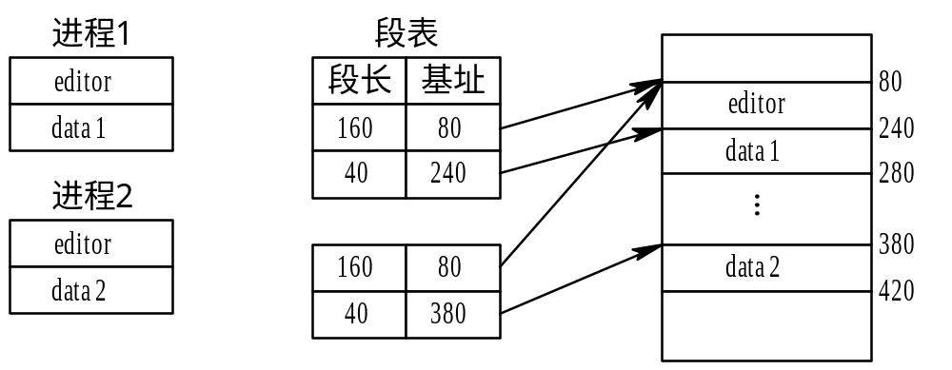
基本分段存储管理方式

Slide 17
练习
某系统采用分段式存储管理，在一个进程中，它的段表如下所示，求逻辑地址为（2，895）对应的物理地址（所有数据都是十进制）
段号 | 开始地址
0 | 80K
1 | 12K
2 | 25K
3 | 72K

Slide 18
基本分段存储管理方式
段页式管理的引入
  段面向用户程序需要，段长度不固定
  段需要连续分配空间，存在连续分配的缺点，例如易产生碎片
  结合段式和页式两者管理优点，既能节省内存空间，提高内存分配效率；又能兼顾用户程序需要
段页式管理的机制
  分段与分页机制的结合
  先将用户程序划分为多个有逻辑意义的段，再将段划分为多个页
  段页式管理需要设置段表和页表
  每个段都对应一张页表，因此段表存放了每张页表的开始地址和页表长度

Slide 19
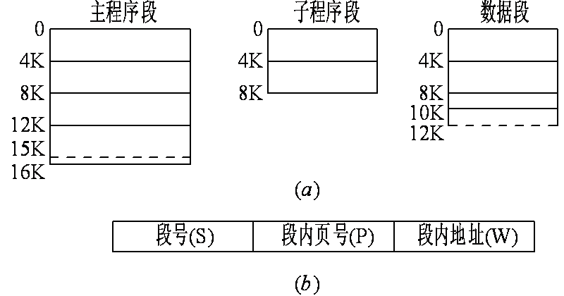
基本分段存储管理方式
段页式管理的地址结构

Slide 20
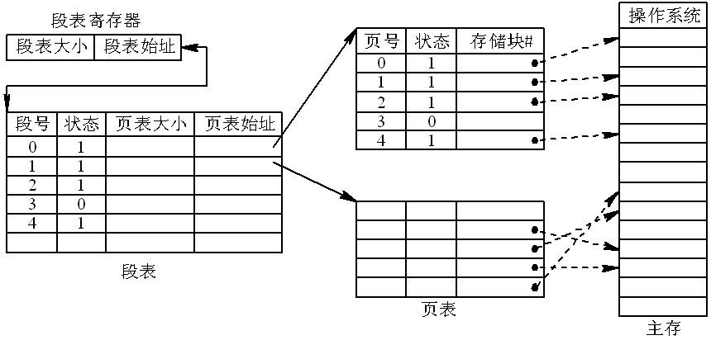
基本分段存储管理方式
段页式的地址映射

Slide 21
基本分页存储管理方式
段页式的地址变换过程
  进程访问某个逻辑地址时，先取得段号
  段号大于段表长度，越界错误
  查段表，得到页表开始地址
  在页表内，根据段内页号查物理块号
  页内地址直接对应块内地址
  通过物理块号和块内地址得到物理地址
  根据物理地址读取数据

Slide 22
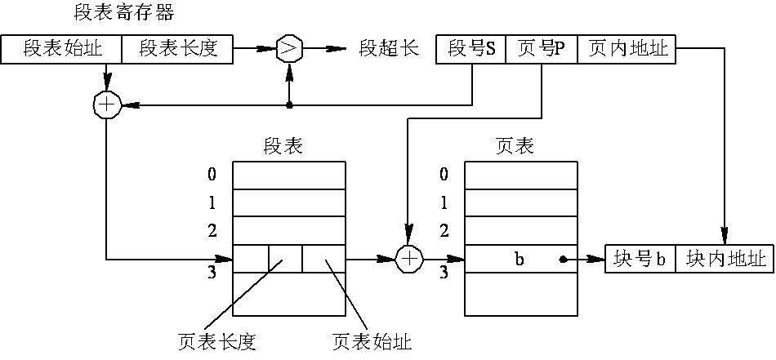
基本分段存储管理方式
段页式的地址变换过程

Slide 23
基本分页存储管理方式
段页式管理中的快表
  原有的地址变换需要访问三次内存：段表+页表+数据
  增加一个高速缓冲寄存器，每次访问以段号和页号为索引去检索高速缓存，从中找到相应的物理块号。
  若找不到，再执行三次访问。

Slide 24
练习
在一个段页式存储管理系统，页面大小为1024字节。在一个进程中，它的段表、页表如下所示，求逻辑地址为（1，2099）对应的物理地址。
段表 (第2块) |  |  | 段内页表 (第76块) |  |  | 段内页表 (第33块) |  |  | 段内页表 (第52块)
段号 | 页表首址 |  | 页号 | 内存块号 |  | 页号 | 内存块号 |  | 页号 | 内存块号
0 | 76 |  | 0 | 18 |  | 0 | 65 |  | 0 | 6
1 | 33 |  | 1 | 22 |  | 1 | 13 |  | 1 | 98
2 | 52 |  | 2 | 36 |  | 2 | 40 |  | 2 | 82

Slide 25
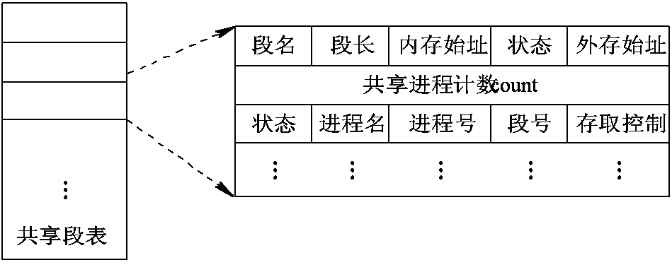
请求分段存储管理方式
分段的共享与保护
共享段表
  共享进程计数count：记录共享进程数，影响段回收操作
  存取控制字段：记录访问权限，文件主、其他进程
  段号：不同进程可以使用不同段号共享同一段

Slide 26
请求分段存储管理方式
共享段的分配
  为共享段分配空间，调入共享段
  首个调用共享段的进程段表中填写记录
  在共享段表中增加一项，填写信息，
  设count为1
  若有其他进程调用共享段，无需再分配空间
  在调用进程段表中增加表项，填写共享段的物理地址
  在共享段表中填上调用进程的进程名、存取控制等，
  count+1

Slide 27
请求分段存储管理方式
共享段的回收
  当某进程不需要共享段
  删除该进程段表中对应共享的表项
  删除该进程在共享段表中的有关记录
  count-1
  如果count为0，系统回收该共享段的物理内存，取消共享段表，此时已没有进程使用该段
共享段的特点
  由第一个调用共享段的进程请求系统分配空间
  由最后一个调用共享段的进程请求系统回收空间

Slide 28
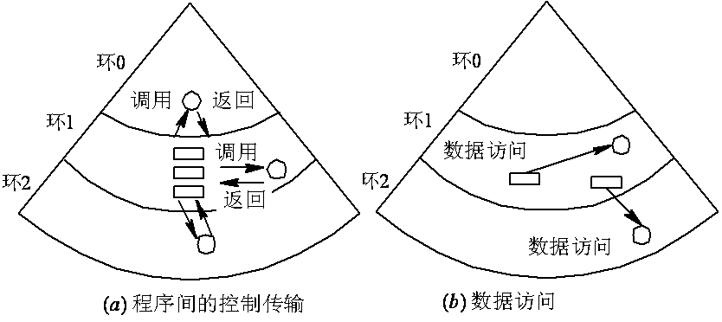
请求分段存储管理方式
分段保护
  越界检查
  存取控制检查：只读 、只执行、读/写
  环保护机构
    程序可以访问驻留在相同环或较低特权环中的数据
    程序可以调用驻留在相同环或较高特权环中的服务

